Slide 1
PANDUAN PENGGUNAAN WEB PPNI JATENG
Gansar Timur Pamungkas
Admin Web PPNI Jawa Tengah

Slide 2
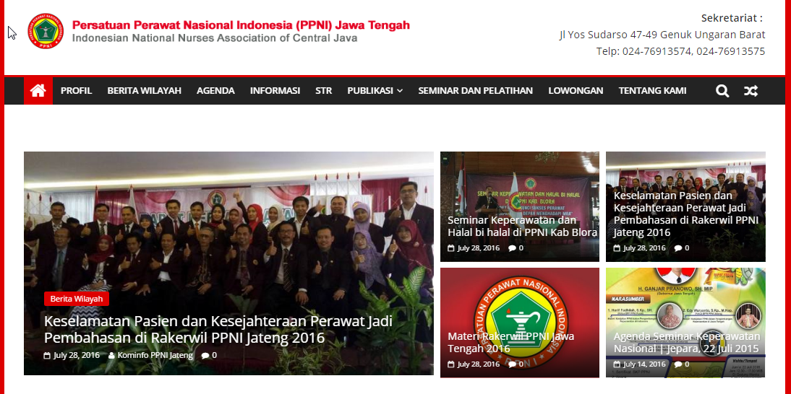
Membuka Website
Buka web browser (Mozilla Firefox, Google Chrome, Safari, dsb) pada komputer.
Ketikkan alamat berikut pada address bar : http://ppnijateng.org, seperti gambar dibawah ini :
Jika sudah maka akan muncul tampilan web seperti dibawah ini :

Slide 3
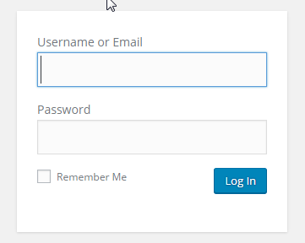
Login pada Website
Buka web browser pada komputer / handphone.
Ketikkan alamat berikut pada address bar : http://ppnijateng.org/wp-admin
Masukkan username dan password yang sudah diberikan.
Klik Log ini untuk masuk ke Dasboard Control Panel, pastikan dipojok kanan atas berisi nama DPD saudara :

Slide 4
Mengganti Password pada Website
Buka web browser pada komputer / handphone.
Login dengan akunnya masing-masing, pastikan sudah masuk ke dalam dashboard.
Pastikan dipojok kanan atas terdapat nama DPD Anda :
Klik Profile pada panel sebelah kiri.
Pada bagian bawah terdapat New Password, lalu klik Generate. Maka akan muncul kotak untuk mengisi password baru.
Klik Update Profile untuk menerapkan password baru tersebut.
Jangan lupa untuk menyimpan password baru tersebut dan jangan sampai hilang.

Slide 5
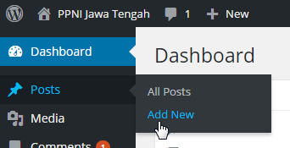
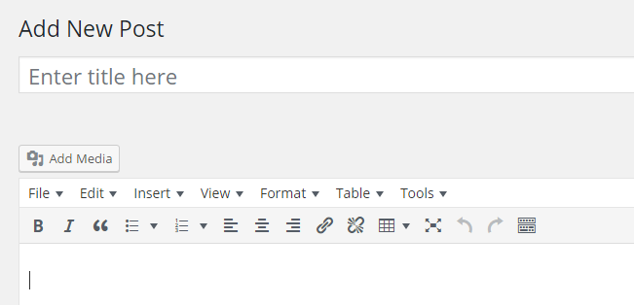
Menambah Berita... (Memasukkan Tulisan)
Langkah selanjutnya adalah menambah berita atau dalam bahasa Web disebut Post atau Posting.
Pastikan Anda sudah Log In dan masuk di Dashboard web.
Klik Posts lalu klik Add New, seperti gambar dibawah ini :
Masukkan judul berita dan Isi berita, seperti gambar berikut :
Masukkan Judul Berita
Masukkan Isi Berita

Slide 6
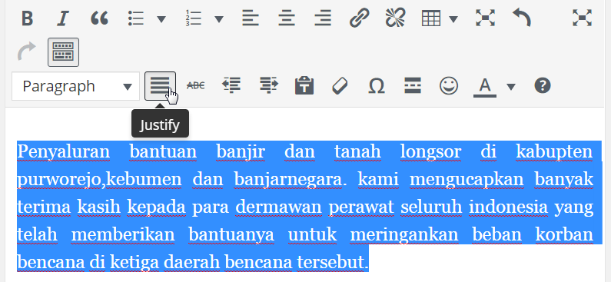
Menambah Berita... (Merapikan Paragraf)
Berikut contoh berita yang dimasukkan ke web :
Ketika menuliskan artikel pada isi berita secara default, paragraf akan rata kiri saja, untuk merapikan paragraf agar rata kiri dan kanan (Justify), paragraf yang ingin dirapikan harus diblok terlebih dahulu lalu klik icon toolbar toogle seperti berikut :
Lalu klik icon justify pada bagian atas (toolbar), maka paragraf akan menjadi rata kanan dan kiri.

Slide 7
Menambah Berita... (Menyiapkan Gambar)
Langkah selanjutnya adalah menambahkan gambar pada berita, tetapi sebelum memasukkan gambar Anda harus terlebih dahulu menyiapkan gambar sebelum diupload.
Dalam menyiapkan gambar yang perlu dipersiapkan adalah ukuran gambar. Ukuran gambar menjadi sangat penting karena jika kita mengupload gambar dengan ukuran yang terlalu besar maka akan menimbulkan dampak negatif, seperti : loading web menjadi lama, kapasitas penyimpanan pada server cepat berkurang, dari sisi pengunjung web quota internet menjadi cepat habis, dsb. Maka sebelum gambar diupload ukuran web dikecilkan terlebih dahulu sesuai dengan kebutuhan.
Adapun cara untuk mengecilkan ukuran web dapat dilakukan dengan menggunakan software seperti Microsoft Picture Manager, ACDSee, Image Resizer, dsb.

Slide 8
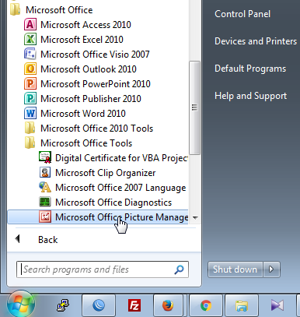
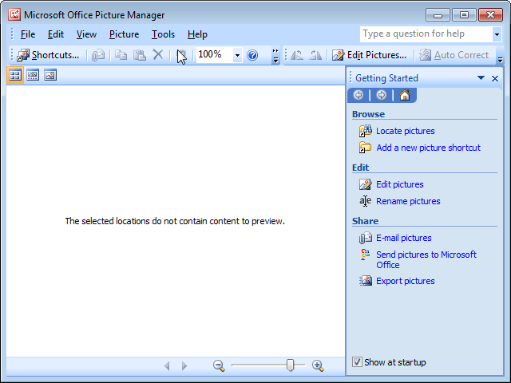
Menambah Berita... (Mengecilkan Gambar)
Untuk mengecilkan gambar dapat menggunakan Microsoft Office Picture Manager yang merupakan software bawaan dari Microsoft Office.
Buka Microsoft Office Picture Manager dengan cara klik Start >> All Programs >> Microsoft Office >> Microsoft Office Tools >> Microsoft Office Picture Manager, seperti gambar dibawah ini :

Slide 9
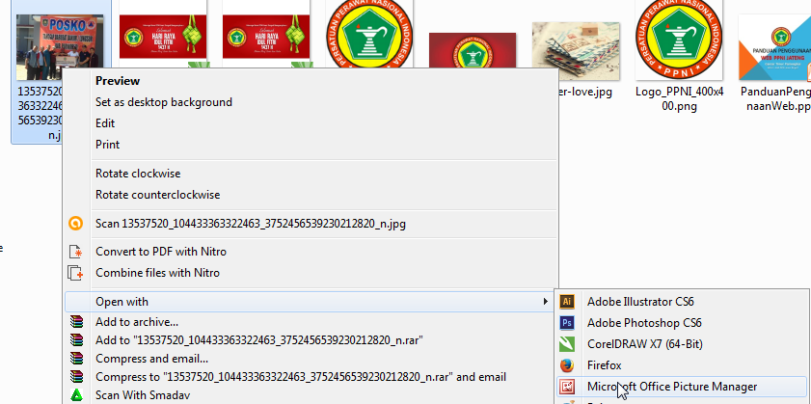
Menambah Berita... (Mengecilkan Gambar)
Buka gambar yang akan diupload dengan Microsoft Office Picture Manager dengan cara : Klik kanan gambar yang ingin dikecilkan >> Open with Microsoft Office Picture Manager.
Maka gambar pada dengan Microsoft Office Picture Manager, lalu klik Edit Picture pada bagian atas.

Slide 10
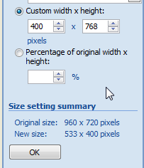
Menambah Berita... (Mengecilkan Gambar)
Pada bagian kanan terdapat panel Edit Pictures, klik Resize.
Maka akan muncul panel Resize, pilih Custom width x height.
Untuk ukuran gambar disesuaikan untuk kebutuhan, misal untuk menampilkan foto maka ukurannya cukup dibagian width diisi 400 pixel saja. Tetapi ukuran tersebut tidaklah mutlak, misal untuk informasi poster atau brosur dimana memerlukan resolusi gambar yang besar agar dapat dibaca dengan jelas maka bagian width dapat diisi dengan ukuran 1024 pixel.
Misal pada widthnya diisi 400 pixels maka bagian New Size akan muncul ukuran gambar yang baru. Klik OK untuk merubah keukuran yang baru.

Slide 11
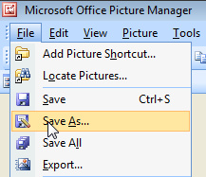
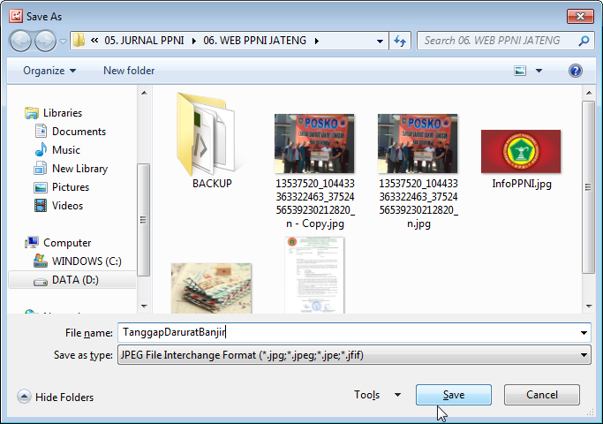
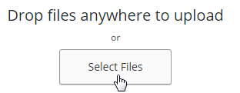
Menambah Berita... (Mengupload Gambar)
Setelah klik OK jangan lupa gambar untuk disimpan dengan cara : Klik File >> Save as >> Masukkan Nama File >> Save.
Maka file gambarnya akan tersimpan pada sesuai dengan lokasi yang tadi dipilih.
Tempatkan cursor ketempat gambar ingin dimasukkan, misal pada akhir paragraf. Buka halaman browser yang tadi, klik Add Media lalu klik Upload File, lalu klik Select File.

Slide 12
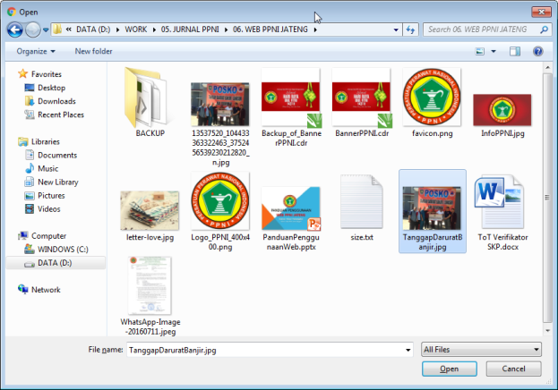
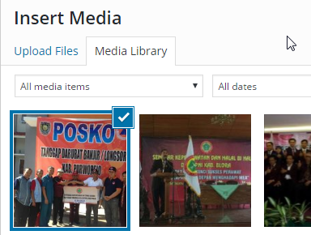
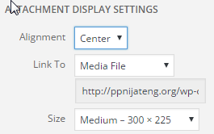
Menambah Berita... (Mengupload Gambar)
Pilih gambar yang akan diupload, lalu klik Open. Tunggu sampai gambar terupload. Pada bagian kanan terdapat Attachment Display Setting :
Pada Attachment Display Setting ada beberapa yang perlu diperhatikan yaitu Alignment dan Size. Alignment untuk mengatur posisi gambar (kiri, kanan, tengah, none) sedangkan Size untuk mengatur ukuran gambar (Thumbail (kecil), Medium, Full Size (ukuran asli). Klik Insert Into Post untuk memasukkan gambar ke berita.

Slide 13
Menambah Berita... (Mengupload Gambar)
Pilih gambar yang akan diupload, lalu klik Open. Tunggu sampai gambar terupload. Pada bagian kanan terdapat Attachment Display Setting :
Pada Caption beri keterangan gambar. Pada Attachment Display Setting ada beberapa yang perlu diperhatikan yaitu Alignment dan Size. Alignment untuk mengatur posisi gambar (kiri, kanan, tengah, none) sedangkan Size untuk mengatur ukuran gambar (Thumbail (kecil), Medium, Full Size (ukuran asli). Klik Insert Into Post untuk memasukkan gambar ke berita.

Slide 14
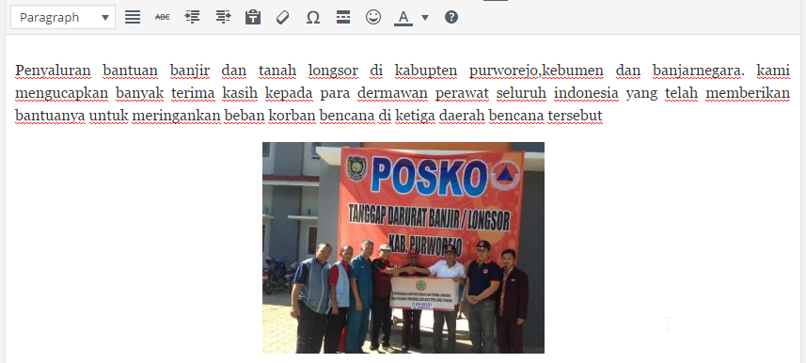
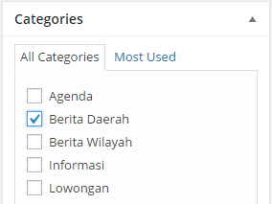
Menambah Berita... (Memilih Kategori)
Hasil berita yang sudah dimasukkan gambar :
Sebelum berita / artikel dipublish ke publik, langkah selanjutnya adalah memilih kategori. Memilih kategori ini sangat penting karena berkaitan dengan lokasi penempatan berita tersebut dalam web. Silahkan lihat pada panel bagian kanan bawah terdapat kotak Categories.
Jika berita yang Anda tuliskan berkaitan dengan kegiatan pada DPD di daerah masing-masing, maka pada Categories Silahkan Centang Berita Daerah. (Kami menyarankan untuk tidak memasukkan berita pada kategori Berita Wilayah)

Slide 15
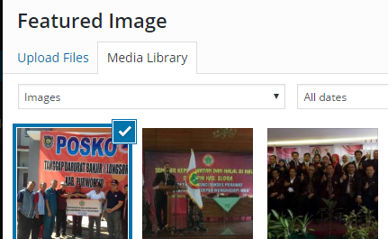
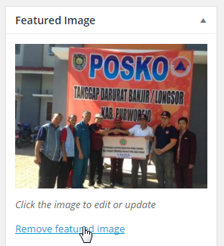
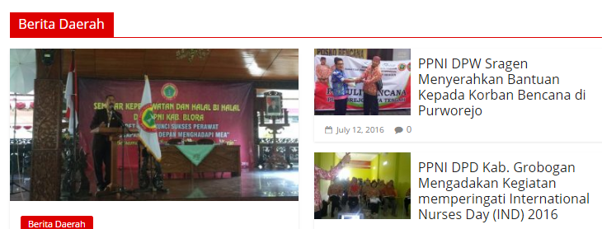
Menambah Berita... (Mengisi Featured Image)
Featured Image berfungsi untuk memberikan gambar icon pada artikel yang Anda buat, gambar tersebut akan ditampilkan pada halaman depan web utama. Gambar ini juga sebagai penarik mengunjung untuk masuk ke artikel yang Anda buat.
Silahkan arahkan cursor pada pojok kanan seperti gambar bawah, klik Set featured image lalu pilih gambar yang diinginkan, lalu klik Set featured image.
Jika sudah maka tampilan fetured image akan berubah sesuai gambar.

Slide 16
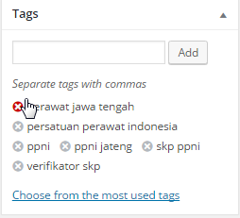
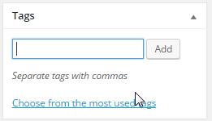
Menambah Berita... (Memberi Tag)
Tag berfungsi sebagai kata kunci apabila pengunjung ingin mencari berita yang tidak tahu dimana lokasinya. Biasanya digunakan pada bagian search di web PPNI Jateng maupun di Google. Tag ini dapat berisi kata maupun kalimat dan bisa lebih dari satu. Tag berada di panel bagian kanan pada bagian Post. Masukkan kata atau kalimat yang diinginkan jika lebih dari satu pisahkan dengan tanda koma (,), misal : perawat jawa tengah, verifikator skp, ppni jateng maka akan menjadi seperti gambar dibawah, lalu klik Add.
Jika sudah selesai semuanya silahkan klik Review untuk melihat hasil berita sebelum dipublish ke internet, jika dirasa sudah oke dan ingin dipublish ke internet silahkan klik Publish untuk menampilkan berita tersebut ke publik.

Slide 17
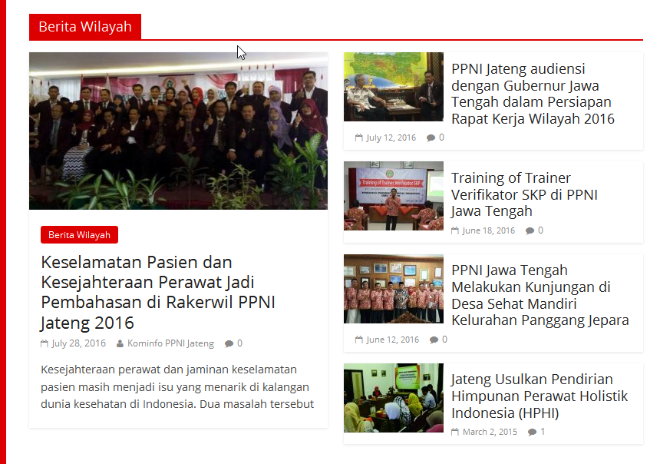
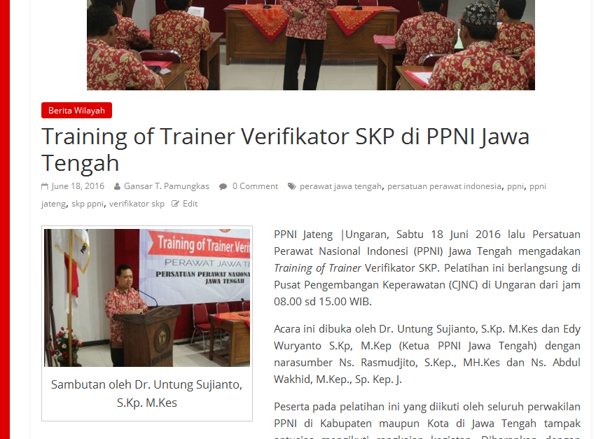
Melihat Berita yang di Publish
Jika berita sudah dipublish maka langkah selanjutnya adalah melihat hasilnya. Jika sudah klik publish pada bagian atas terdapat tulisan View post untuk melihat.
Hasil berita yang sudah diupload.

Slide 18
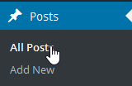
Mengedit Berita yang di Publish
Jika berita sudah dipublish tetapi ingin dirubah, Anda dapat melakukan perubahan tersebut dengan diedit.
Pastikan Anda sudah masuk pada dashboard.
Cari berita yang ingin dirubah dengan cara klik Posts >> All Posts.
Cari judul berita yang ingin dirubah, jika sudah klik Edit pada bagian bawah judul berita tersebut.
Edit berita sesuai dengan kebutuhan jika sudah selesai, klik Update pada panel bagian kanan. Jika sudah diupdate untuk melihat hasilnya silahkan klik View post pada bagian atas.

Slide 19
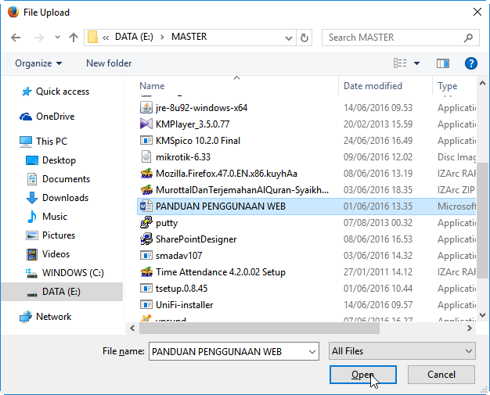
Mengupload File pada Berita
Pastikan Anda sudah login dan masuk pada dashboard.
Pada panel bagian kiri, klik Media >> Add New
Sebelum mengupload pastikan file yang Anda upload tidak terlalu besar dan file yang kami sarankan untuk diupload adalah: doc, docx, ppt, pptx, xls, xlsx, pdf, zip, dan rar.
Klik Select Files, pilih file yang ingin dimasukkan. Jika sudah klik Open untuk mengambil file. Tunggu sampai proses upload selesai.

Slide 20
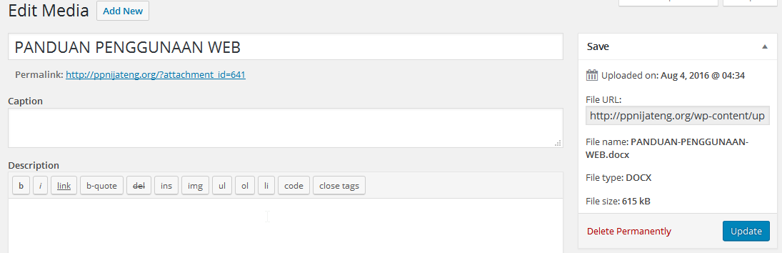
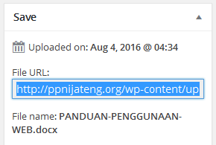
Mengupload File pada Berita
Jika proses upload sudah selesai maka akan muncul tampilan seperti dibawah :
Klik Edit, maka akan muncul tampilan seperti dibawah ini.
Pada bagian File URL, silahkan blok semua tulisan pada link tersebut dengan cara menekan Ctrl + A lalu Copy (Ctrl + C).

Slide 21
Mengupload File pada Berita
Langkah selanjutnya adalah kembali ke posting yang Anda buat sebelumnya. Misalnya Anda memposting acara seminar dan mengingitkan materi pada seminar tersebut dapat diunduh. Maka pada posting yang Anda buat, buatlah kalimat yang menyampaikan lokasi dowload file seminar tersebut.
Misal :
Berikut materi pada seminar ini, silahkan download materinya melalui link berikut ini : Materi Seminar Nasional Keperawatan 2016
Blok tulisan kalimat berikut Materi Seminar Nasional Keperawatan 2016, klik toolbar Insert/Edit link, masukkan link yang dicopy tadi lalu klik Apply. Maka apabila pengunjuk web klik tulisan tersebut akan langsung mendownload file yang anda upload.

Slide 22
Contact Person
Gansar Timur Pamungkas
Jl. Kedungmundu Raya No. 22 Semarang
gansar.pamungkas@gmail.com
085641382158

Slide 23
Terima kasih

